Slide 1
Hildur Gunnlaugsdóttir
1947-2025
Gæðastjóri Gegnis
Kennari í skráningu,
Mótaði verklag og verkferla
Frumkvöðull í skráningu
Handbók skrásetjara

Slide 2
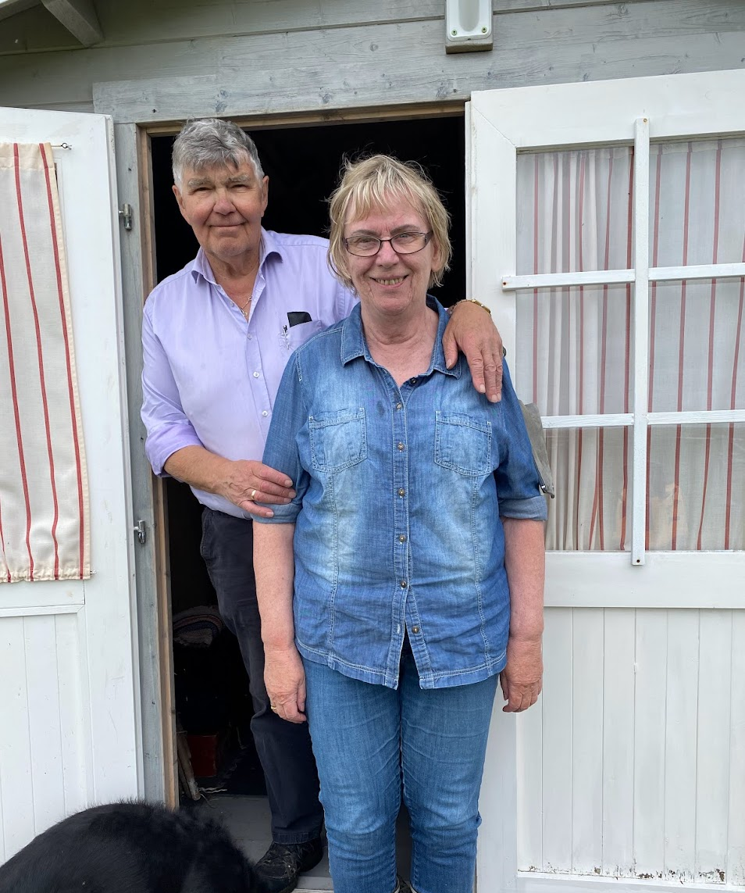
Verkkona

Slide 3

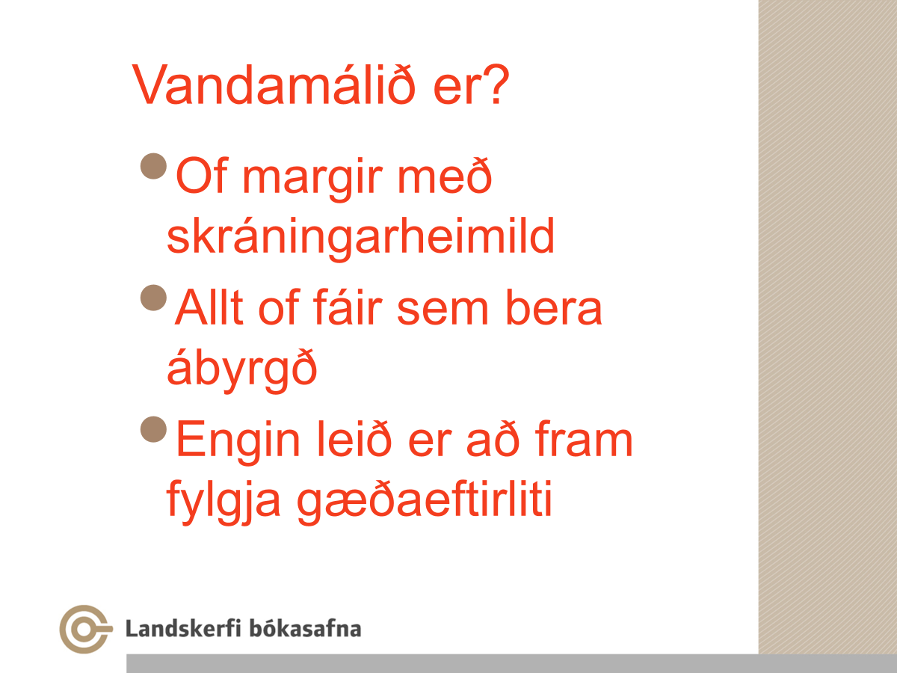

Slide 4
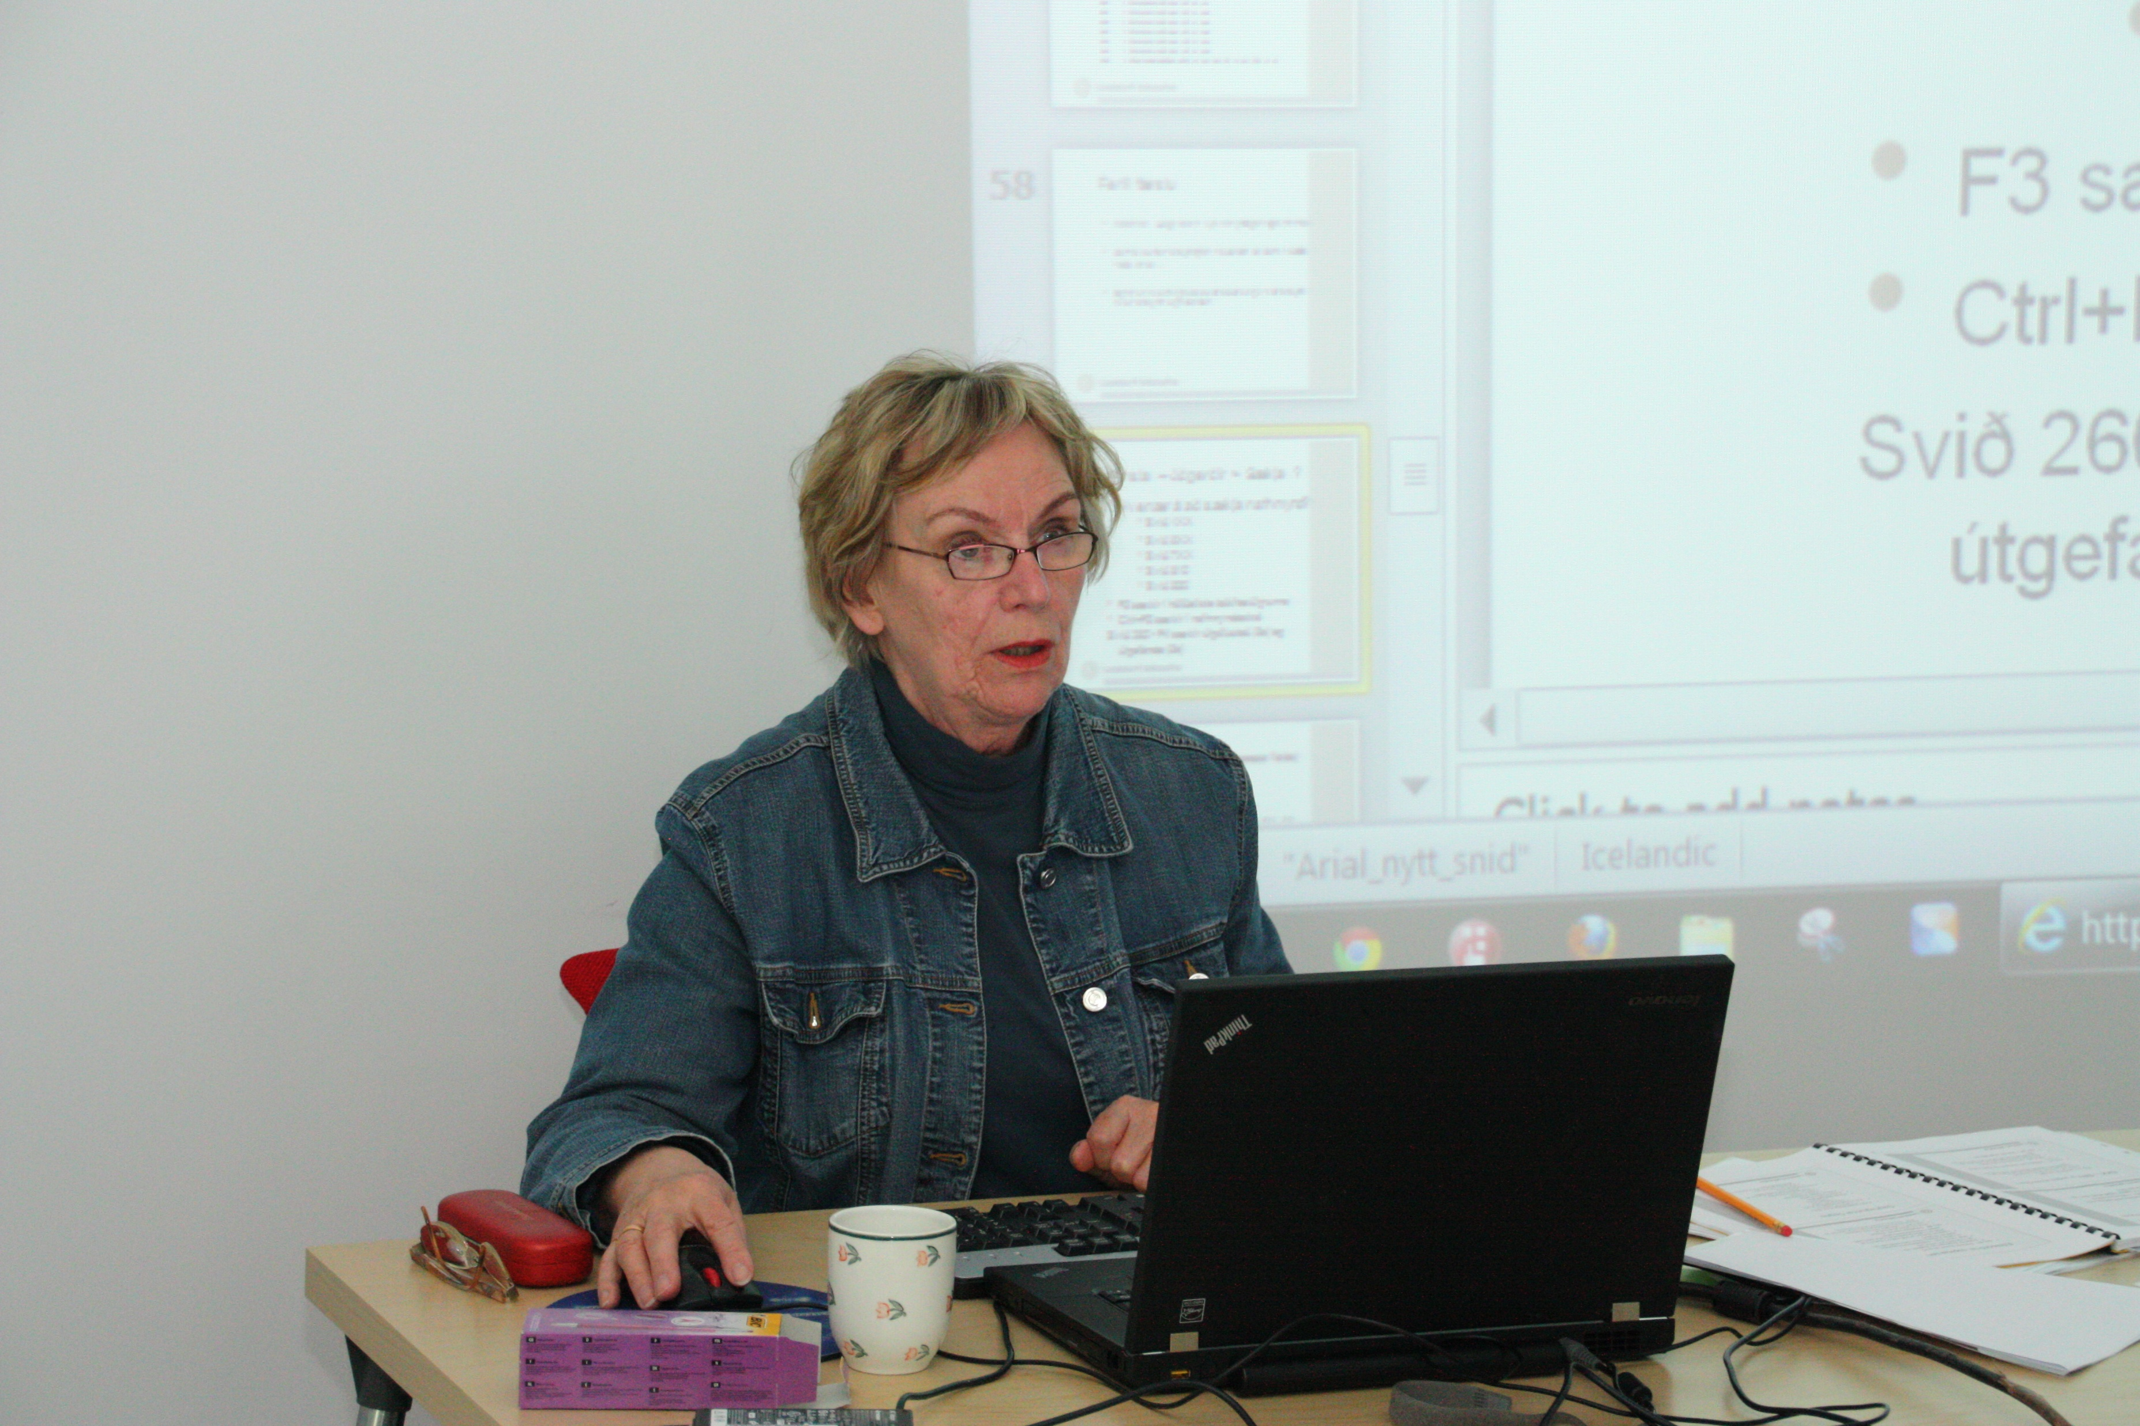
Kennsla í bókfræðiskráningu

Slide 5
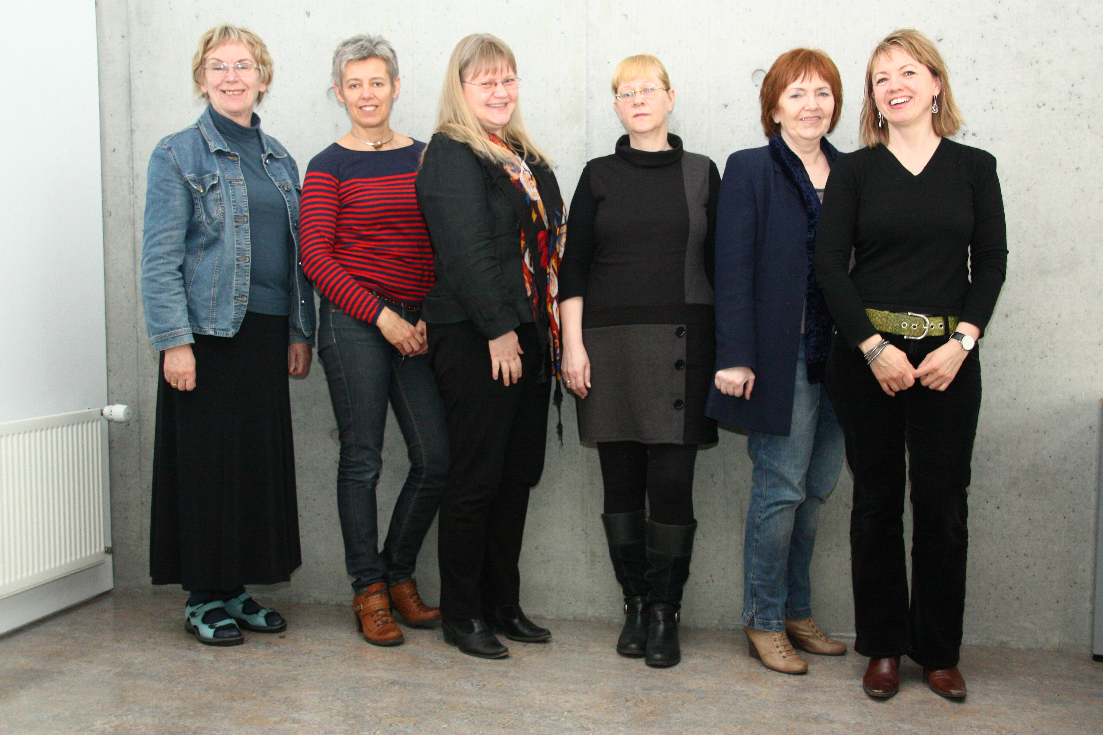

Slide 6
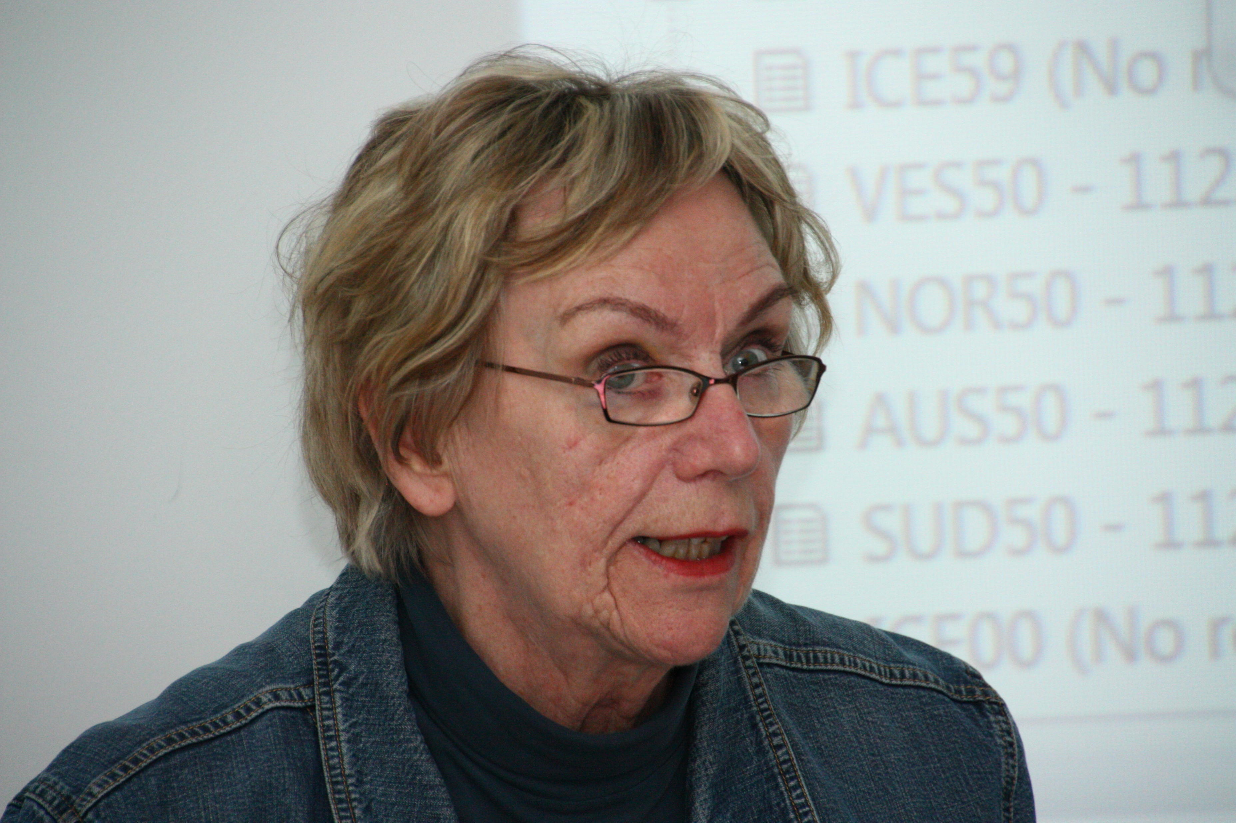
Munið eftir stjórnunareiningunum

Slide 7
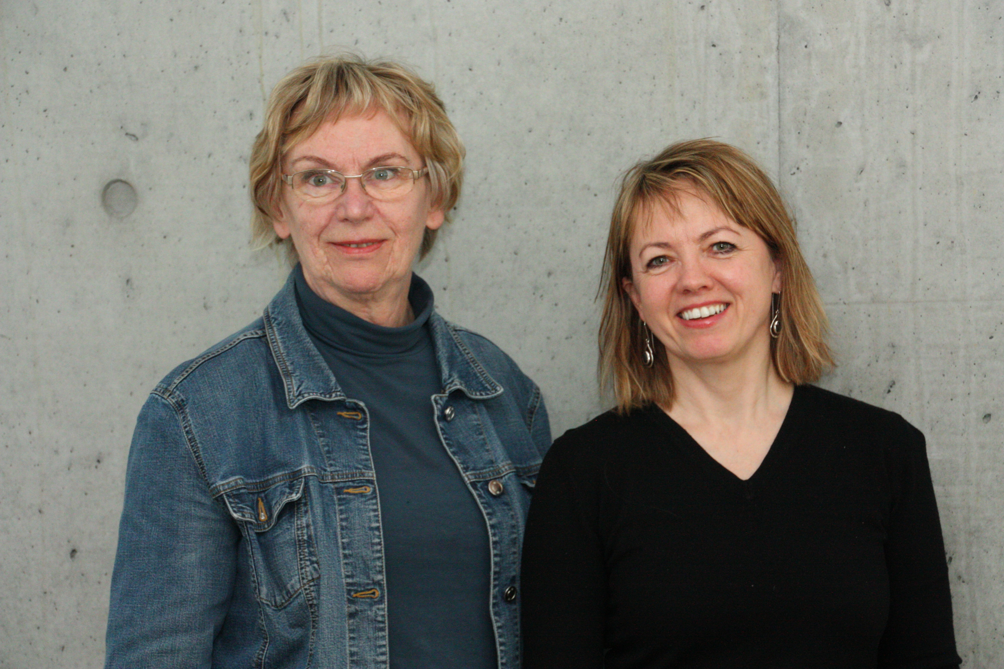
Vinkonur í baráttunni

Slide 8
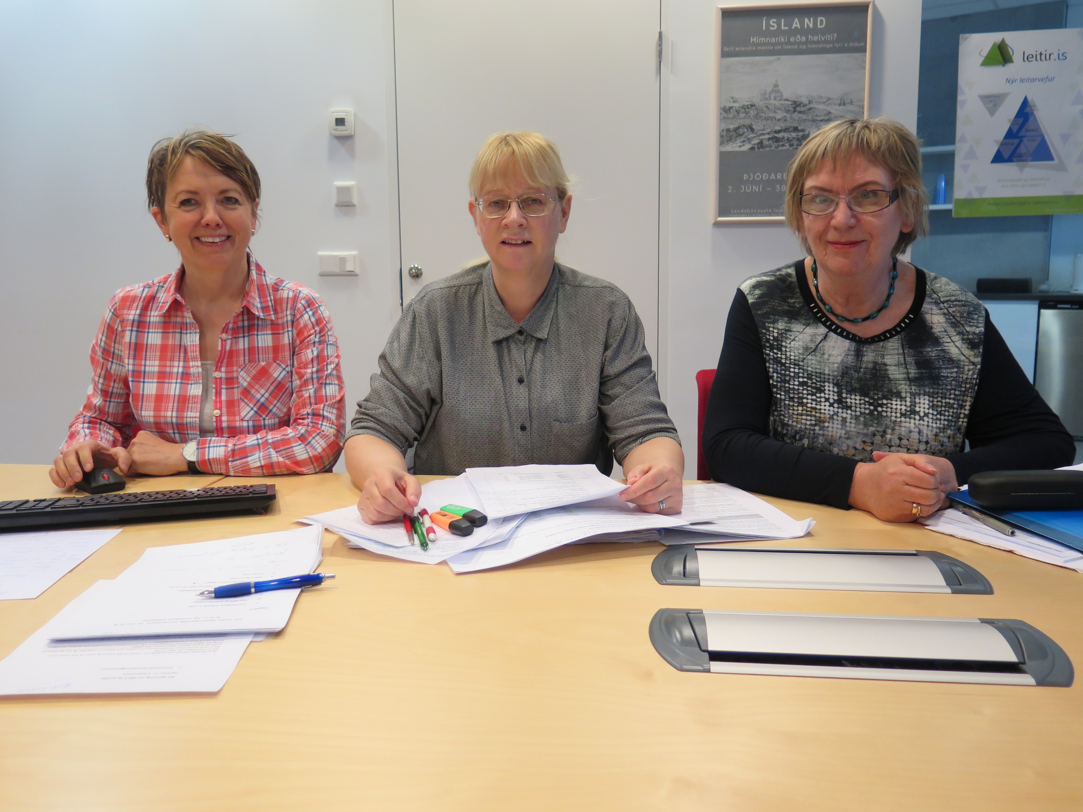
Greinilega verið að rýna í index töflur – hvað skyldi ekki hafa fundist núna

Slide 9
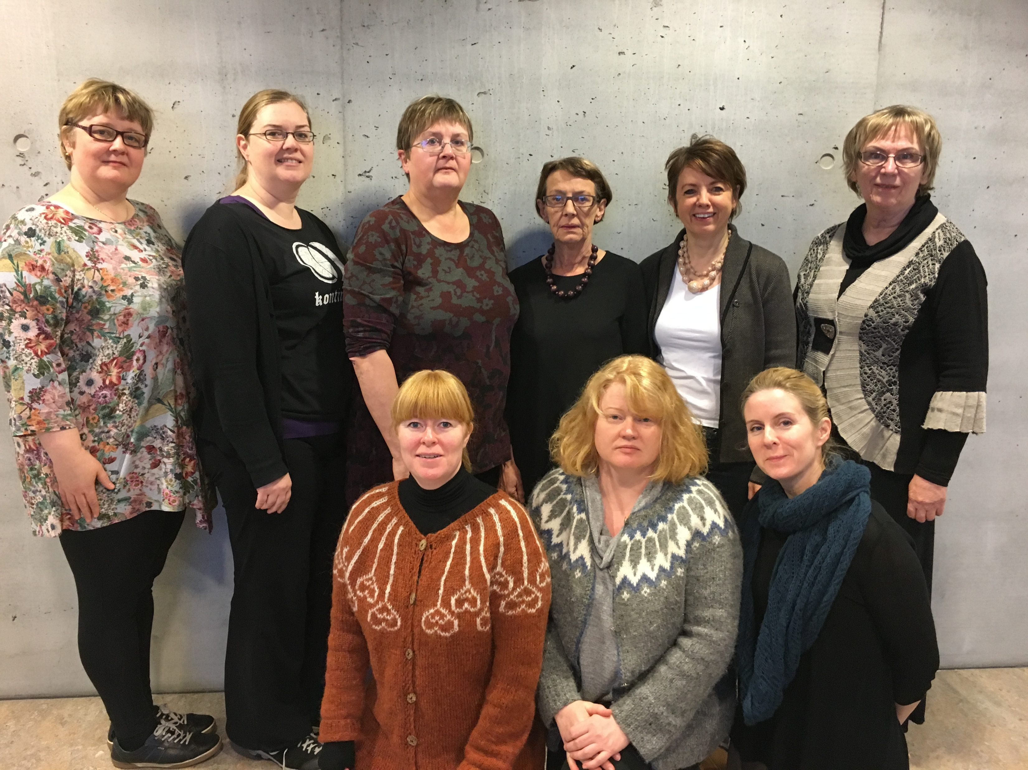
Skipt um skráningarráð eða RDA innleiðing

Slide 10
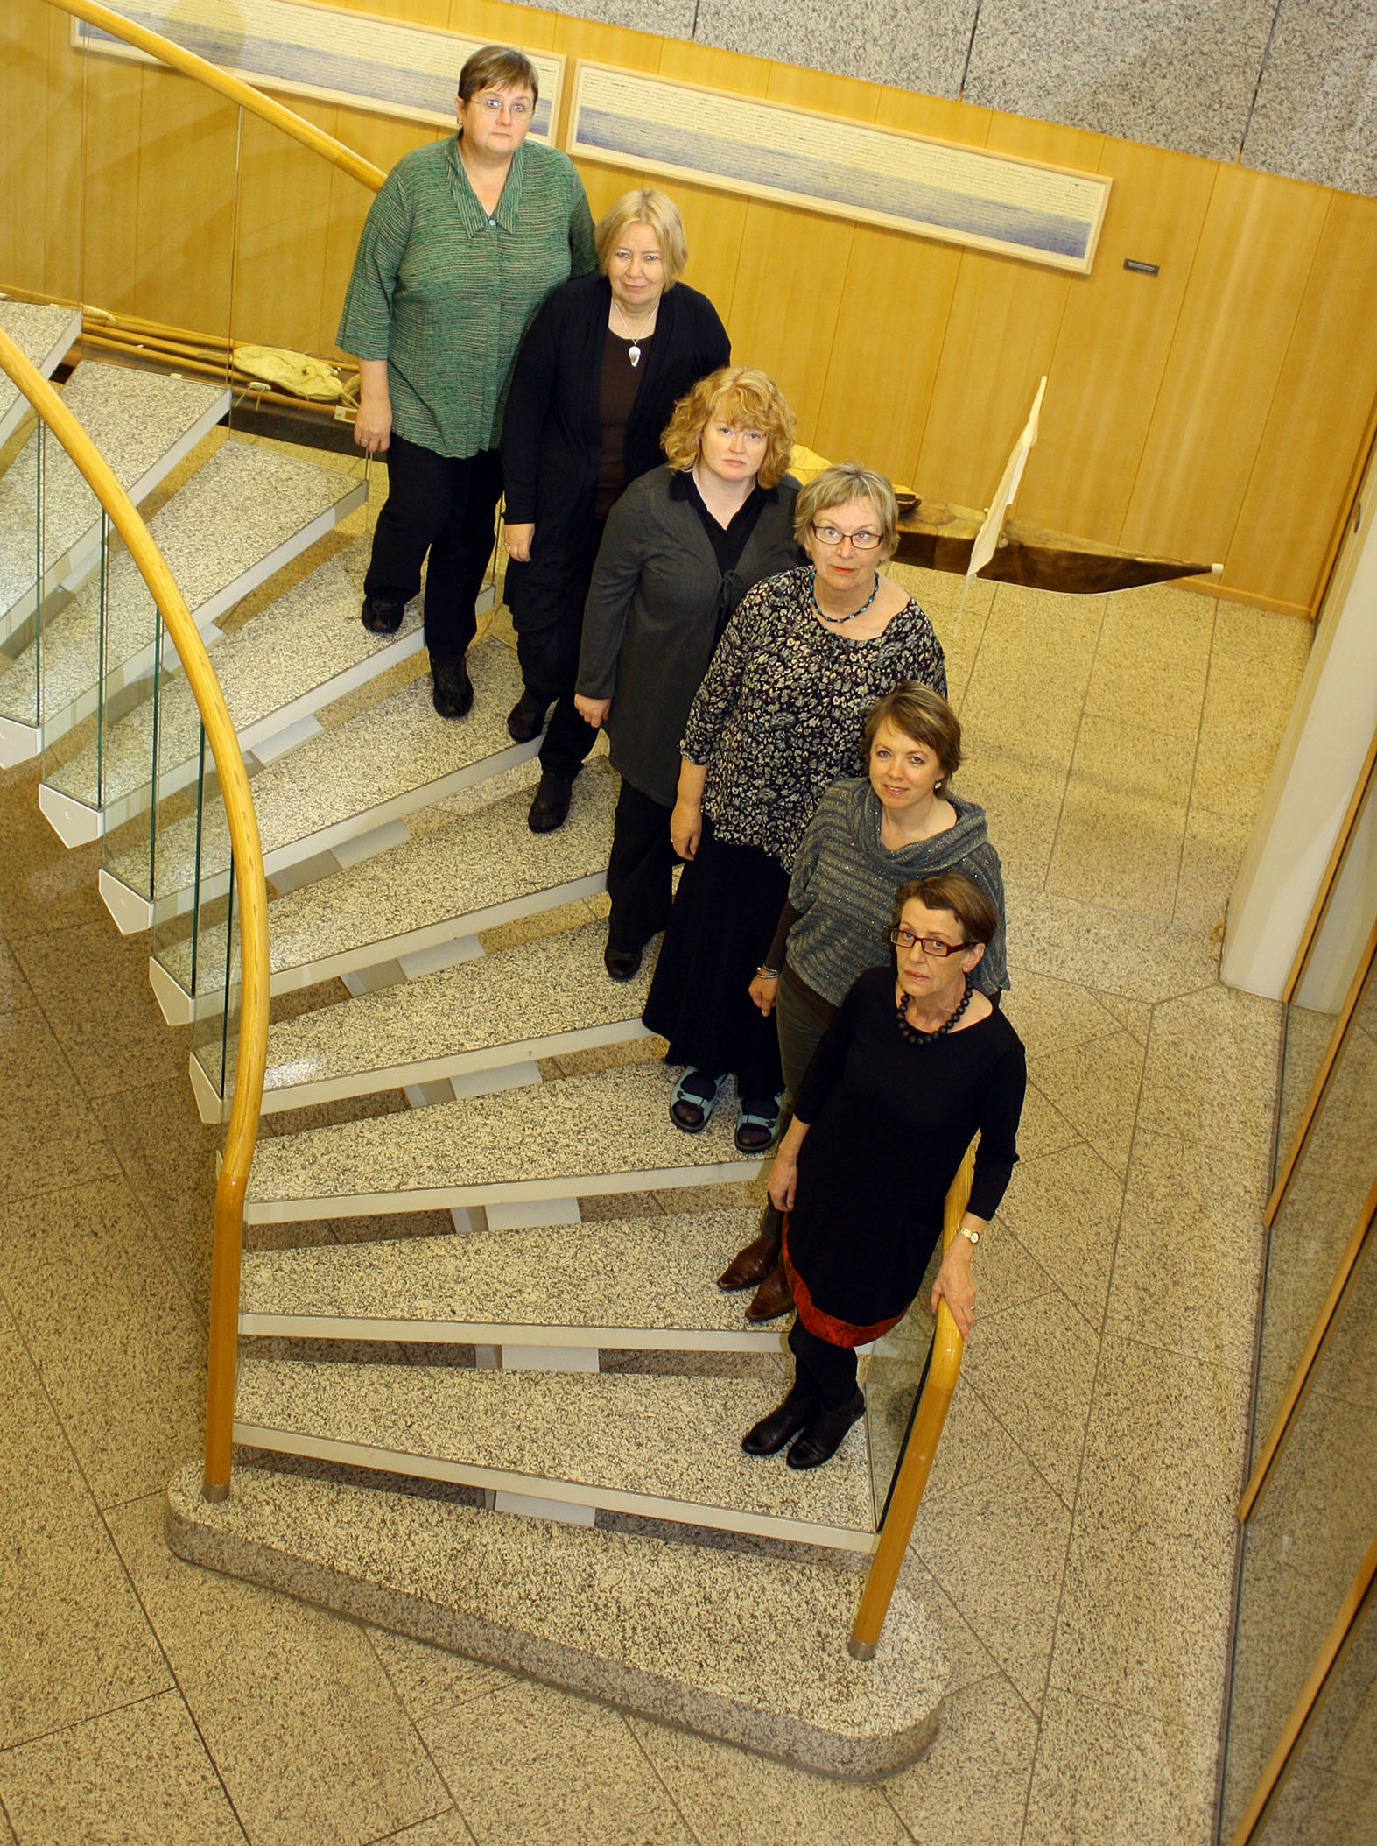
Skráningarráð – örugglega á
Fræðslufundi skrásetjara

Slide 11
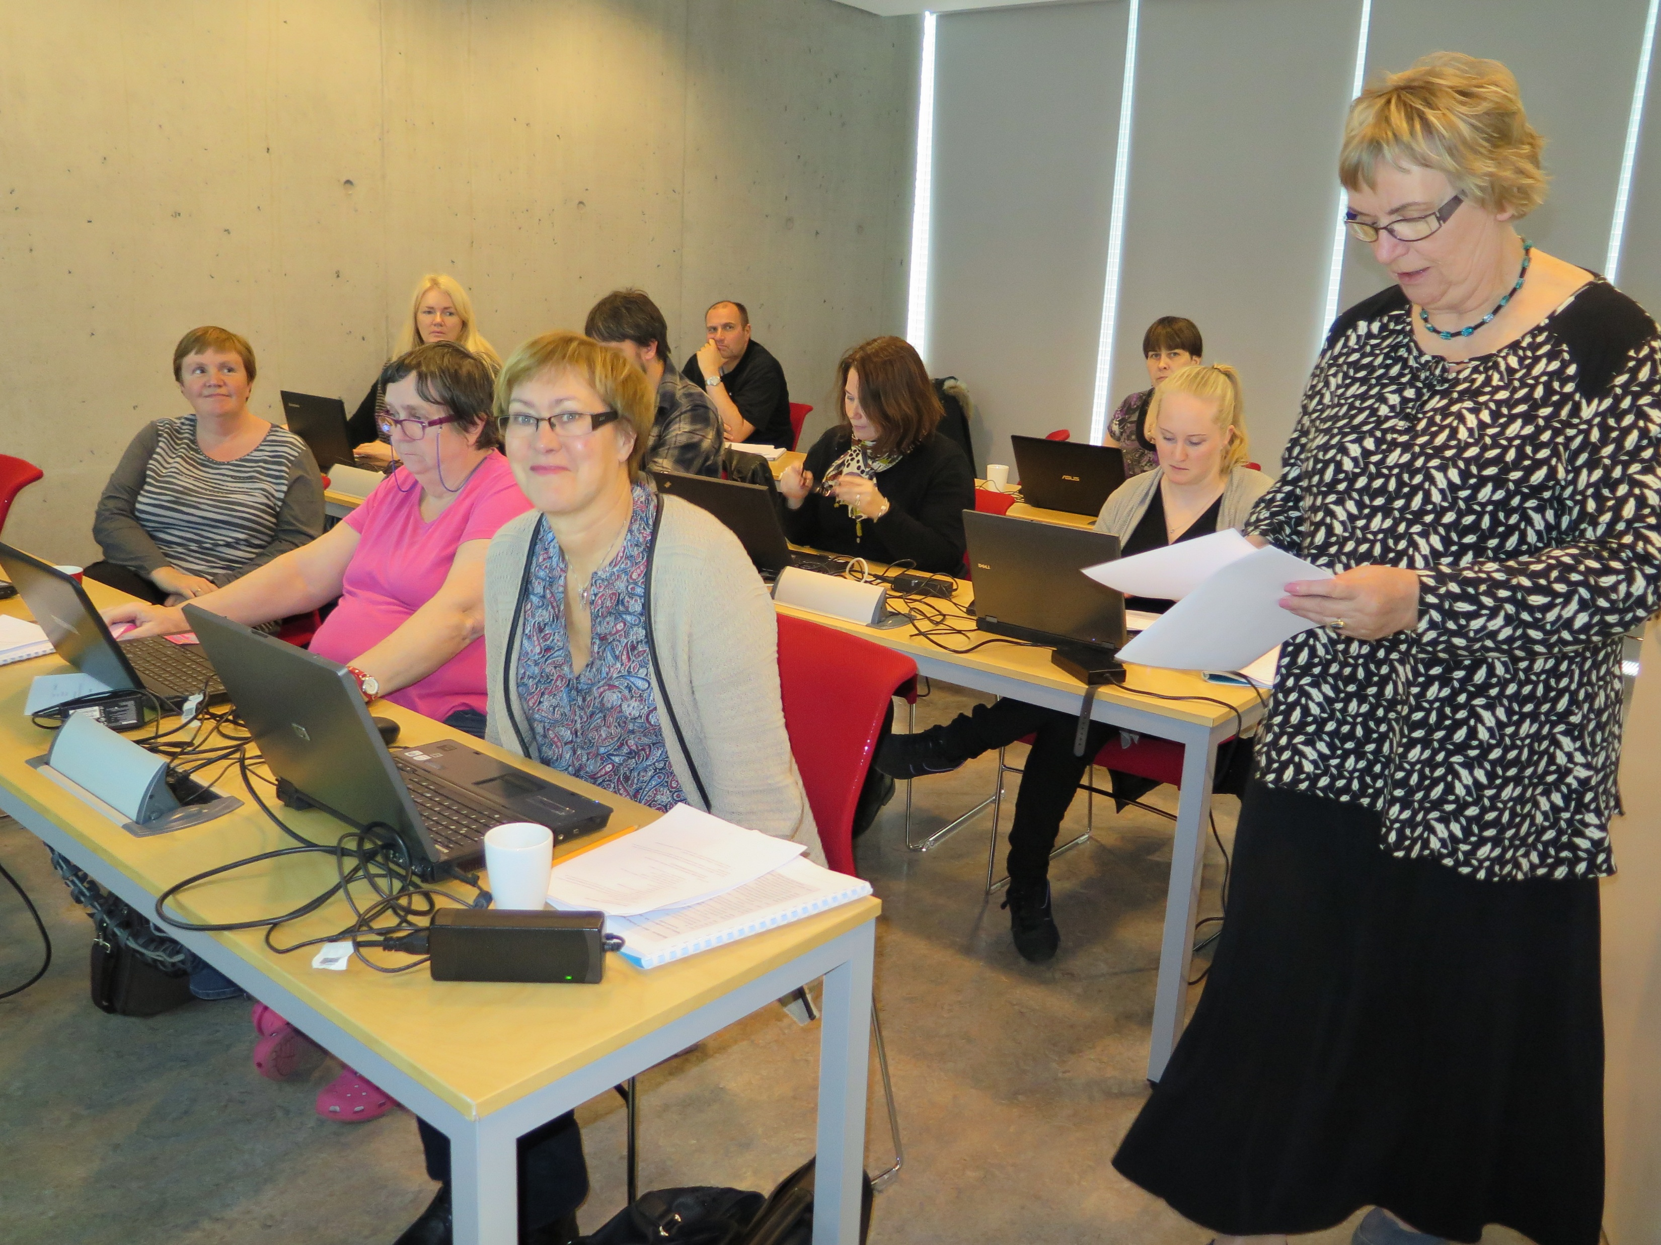
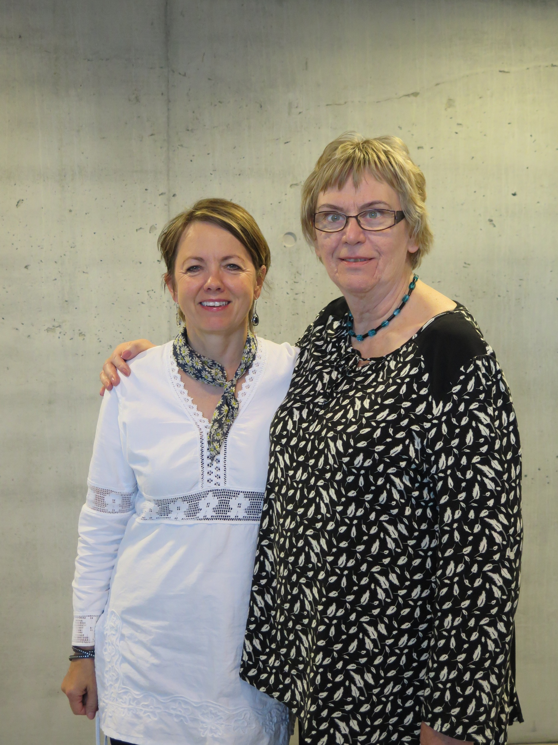
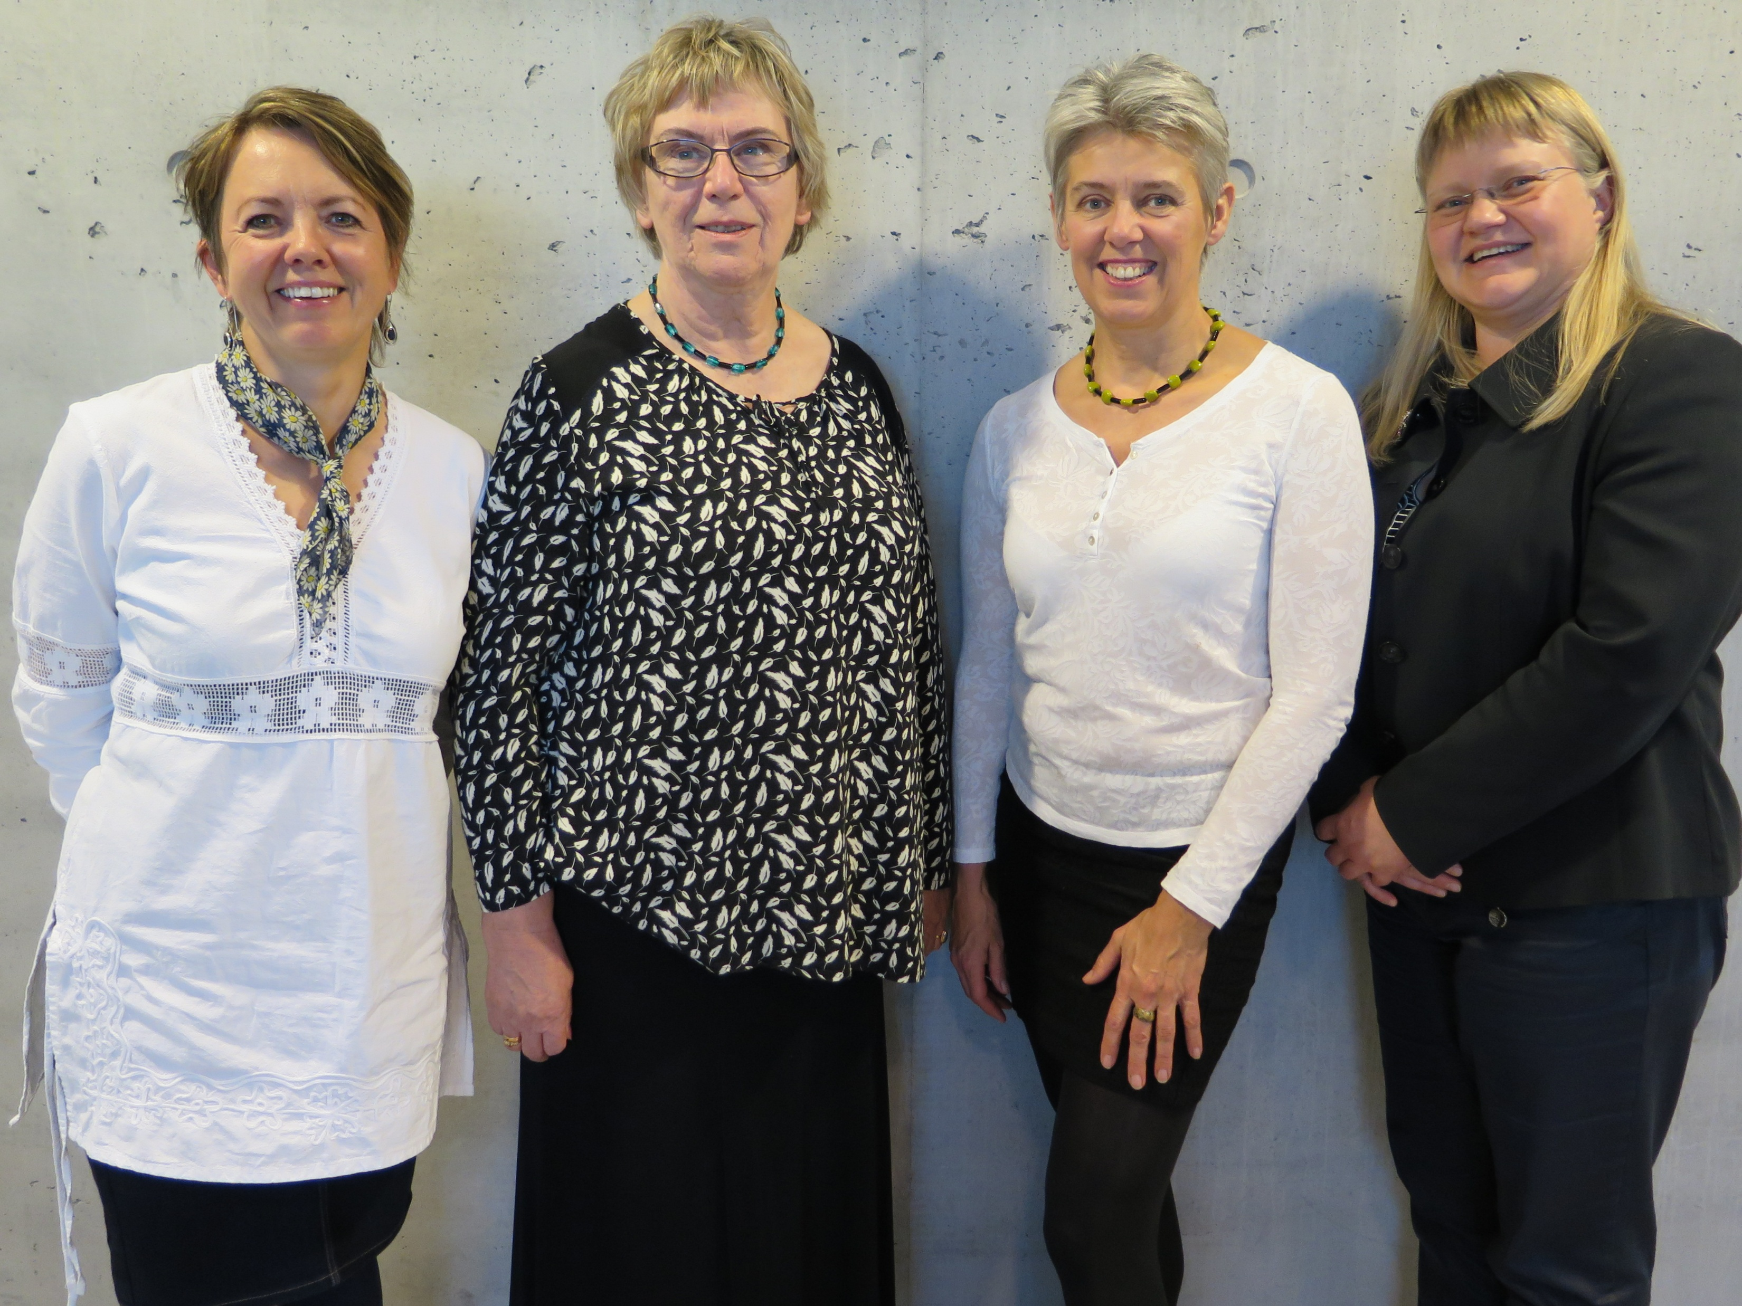
Skráningarnámskeið það þurfti margar hendur

Slide 12
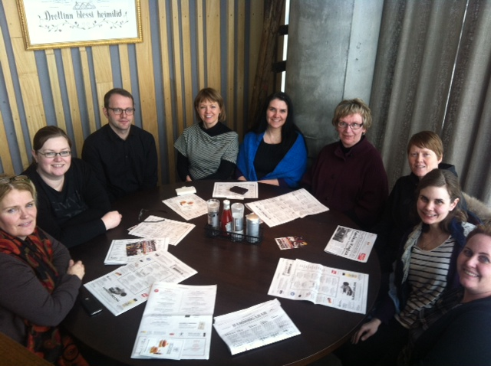
Það var lengi hefð að fara saman og borða á
Hamborgarafabrikkunni í hádeginu í lok skráningarnámskeiðs

Slide 13
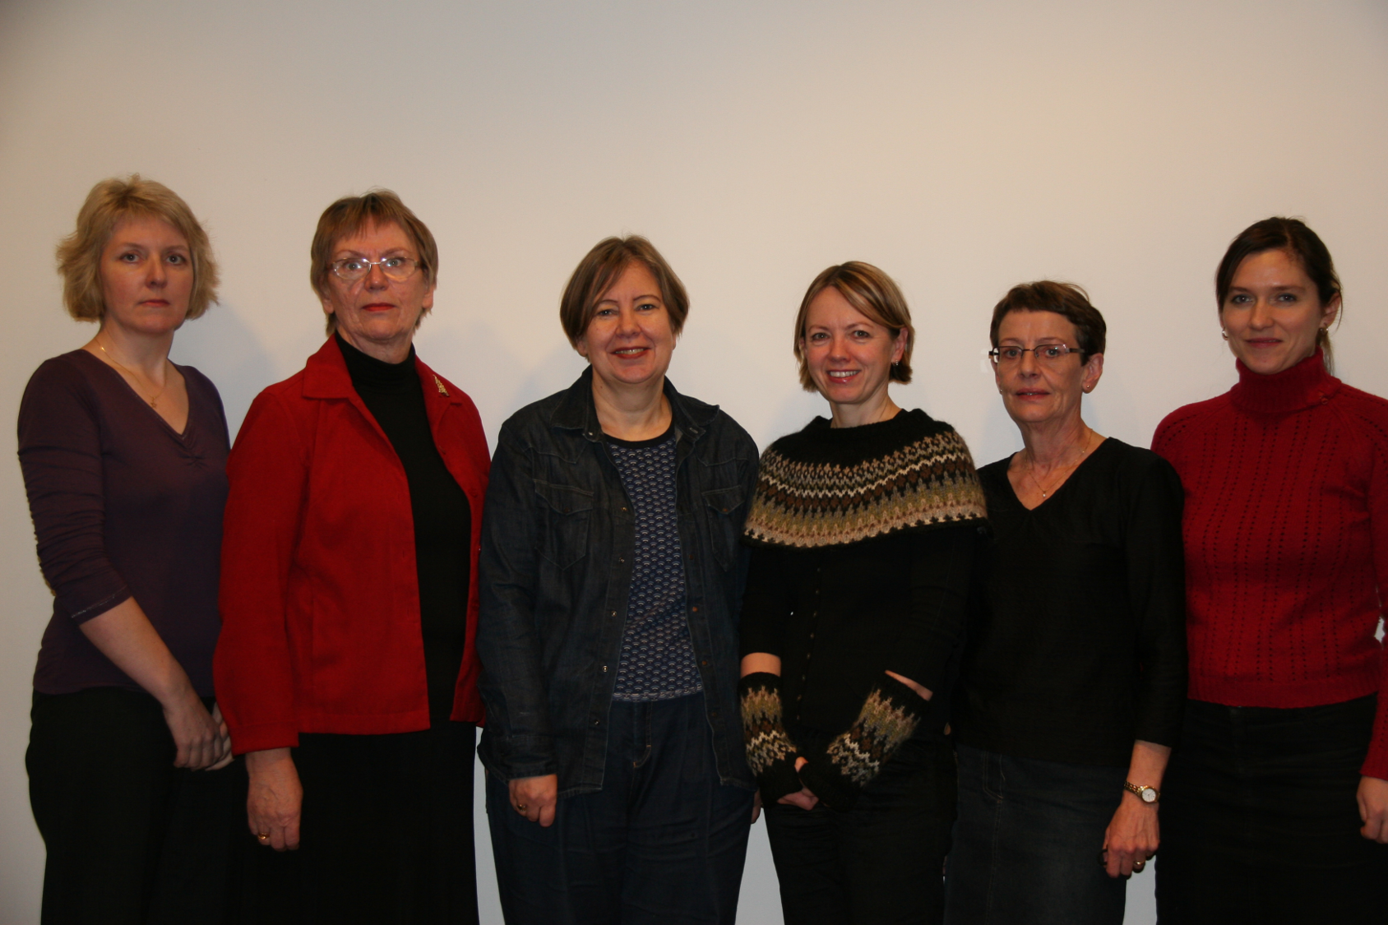
Enn eitt skráningarráðið

Slide 14
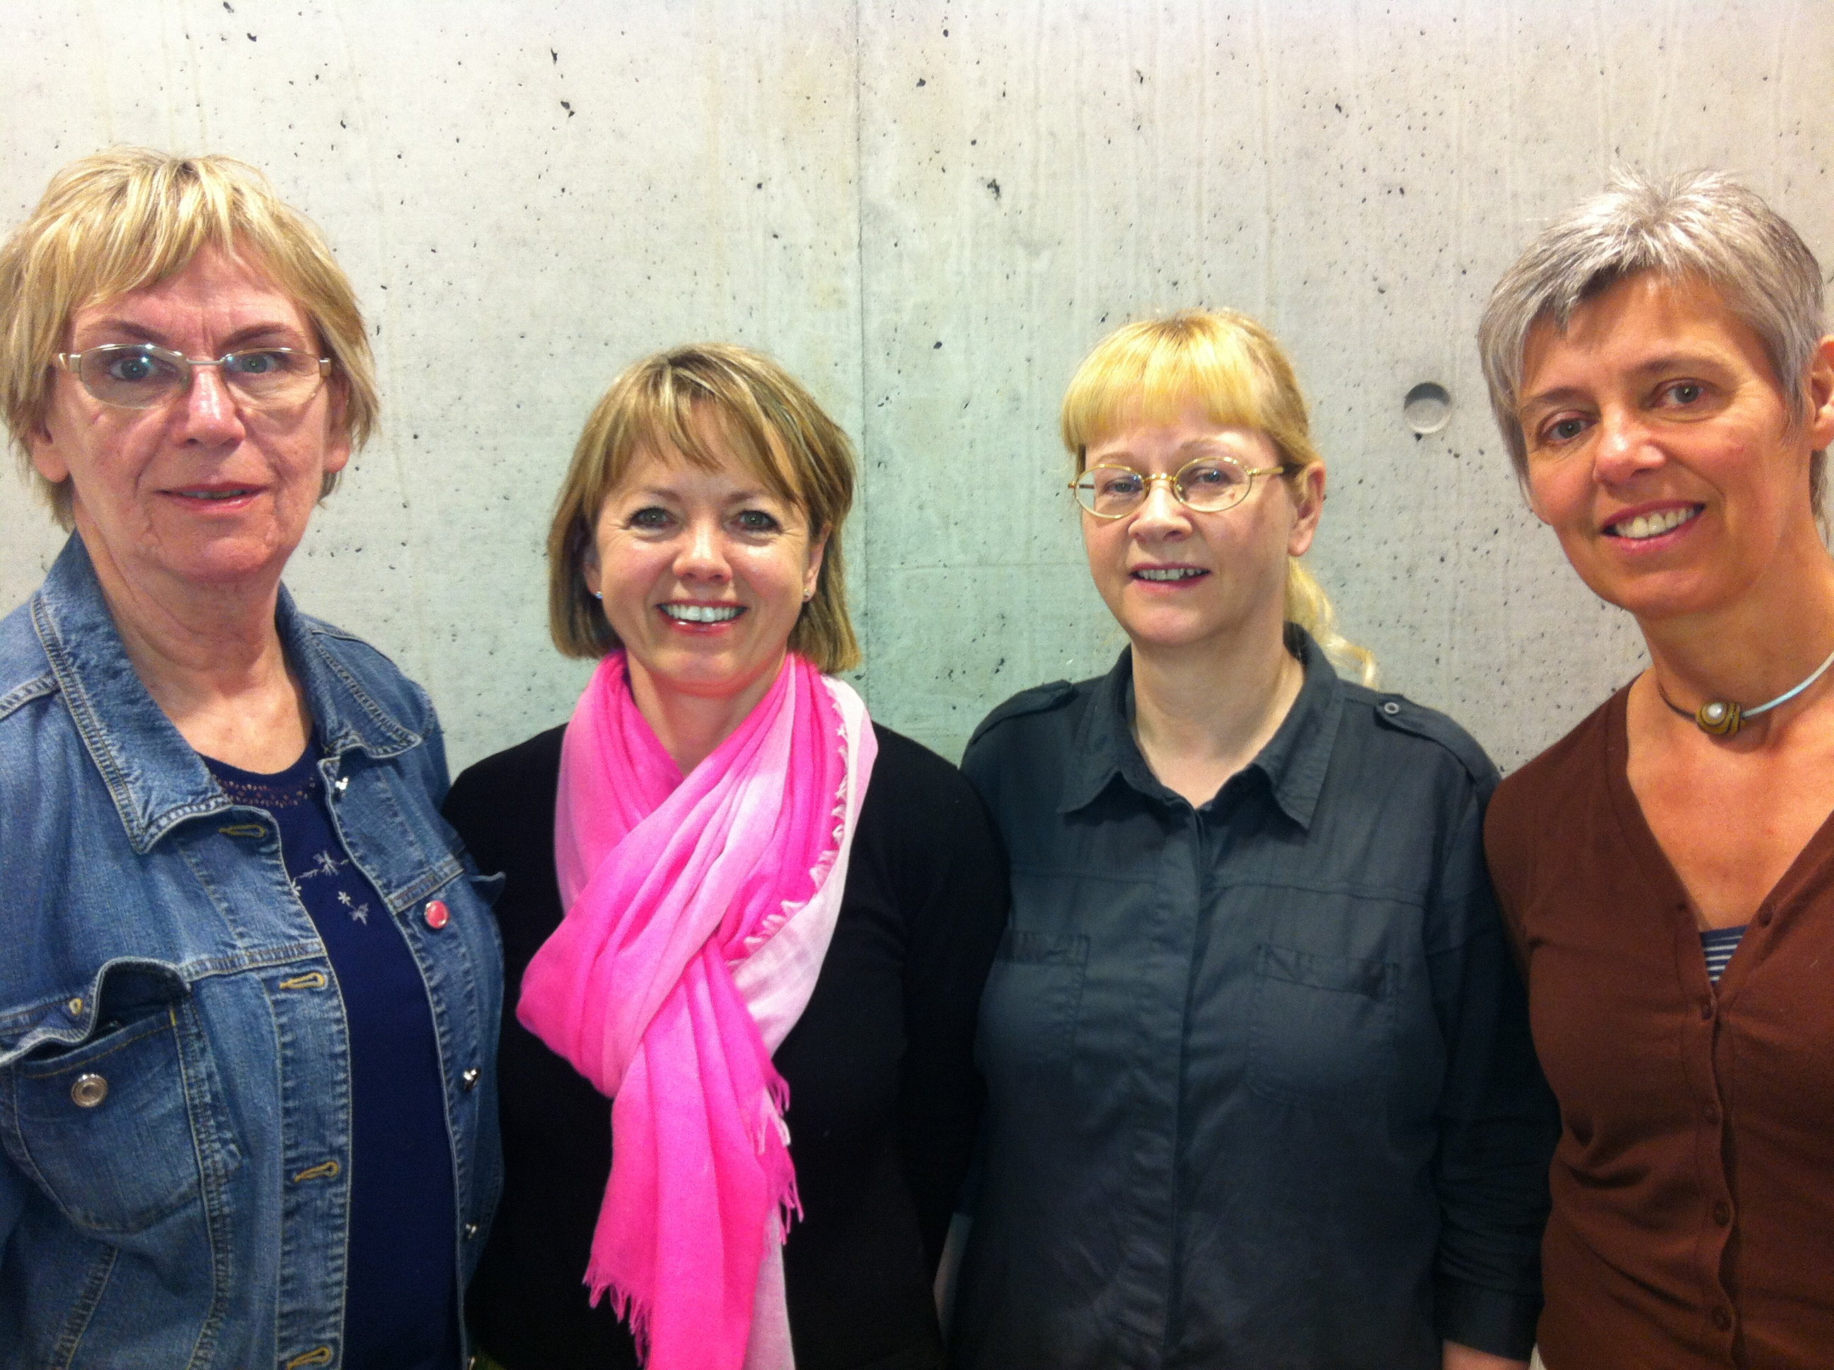
Kátar vinnukonur

Slide 15
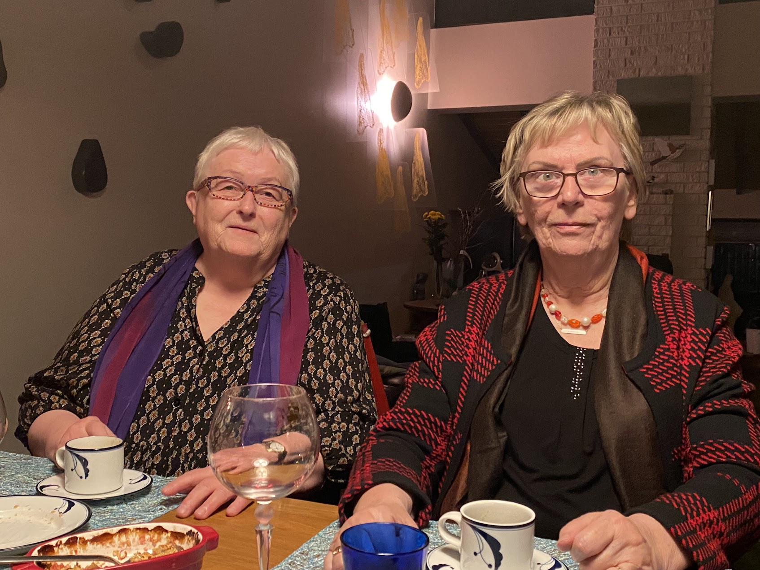
Vinkonur í mat

Slide 16
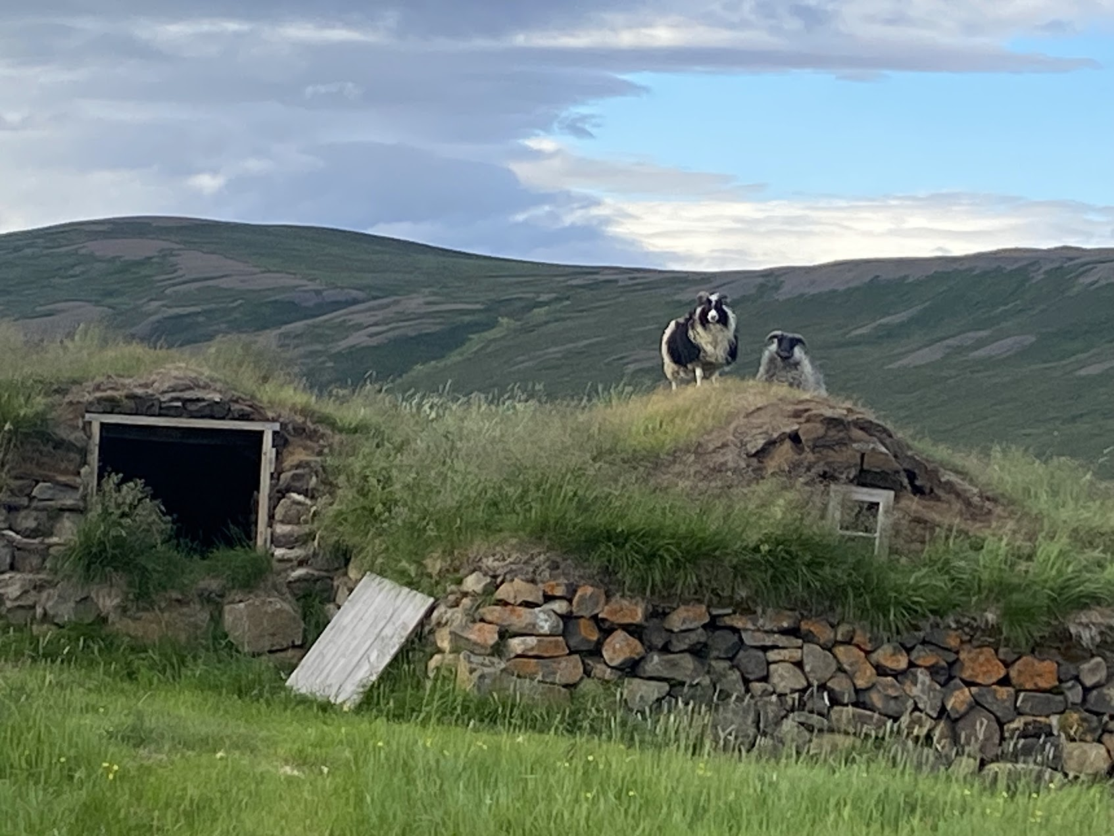
Takk fyrir samstarfið og vináttuna

